Slide 1
Capítulo 9
La vida bajo el mando español (1535-1765)
Notes:
Notas y sugerencias
El propósito de esta presentación es introducir la segunda unidad del libro Puerto Rico: geografía, historia y sociedad, de Ediciones SM. Recuerde que debe hacer clic sobre cada laminilla para adelantar la entrada de textos, imágenes y efectos, así como avanzar a la próxima laminilla. Es recomendable estudiar y ensayar la proyección de la presentación antes de discutirla con el grupo.
Para enriquecer la experiencia en clase, acompañe esta presentación con música de fondo, ya sea una canción para toda la presentación o canciones diversas para cada parte (música indígena, música afroamericana, y así sucesivamente).
No olvide que los estudiantes también deben participar. Invítelos a hacer preguntas y comentarios para que la exposición sea interactiva e interesante.

Slide 2
La expansión del imperio español
Capítulo 9
1509, comienza la colonización de Jamaica.
1511, comienza la colonización de Cuba.
1519, Hernán Cortés derrota el imperio azteca en México.
1532, Francisco Pizarro vence el imperio inca en Perú.
1556, Carlos I le cede el trono a su hijo Felipe II.
Notes:
Notas y sugerencias
El propósito de esta presentación es introducir la segunda unidad del libro Puerto Rico: geografía, historia y sociedad, de Ediciones SM. Recuerde que debe hacer clic sobre cada laminilla para adelantar la entrada de textos, imágenes y efectos, así como avanzar a la próxima laminilla. Es recomendable estudiar y ensayar la proyección de la presentación antes de discutirla con el grupo.
Para enriquecer la experiencia en clase, acompañe esta presentación con música de fondo, ya sea una canción para toda la presentación o canciones diversas para cada parte (música indígena, música afroamericana, y así sucesivamente).
No olvide que los estudiantes también deben participar. Invítelos a hacer preguntas y comentarios para que la exposición sea interactiva e interesante.

Slide 3
El comercio marítico internacional
Capítulo 9
1533, comienza la construcción de las defensas de San Juan.
Se organiza un sistema de flotas de diez barcos protegidos por galeones o buques de guerra.
Se establecen rutas de comercio de Sevilla, España a Veracruz, México; con paradas en Dominica y La Habana, dejando pasar por alto a San Juan.
A finales de siglo, comienza el contrabando en Puerto Rico.
Notes:
Notas y sugerencias
El propósito de esta presentación es introducir la segunda unidad del libro Puerto Rico: geografía, historia y sociedad, de Ediciones SM. Recuerde que debe hacer clic sobre cada laminilla para adelantar la entrada de textos, imágenes y efectos, así como avanzar a la próxima laminilla. Es recomendable estudiar y ensayar la proyección de la presentación antes de discutirla con el grupo.
Para enriquecer la experiencia en clase, acompañe esta presentación con música de fondo, ya sea una canción para toda la presentación o canciones diversas para cada parte (música indígena, música afroamericana, y así sucesivamente).
No olvide que los estudiantes también deben participar. Invítelos a hacer preguntas y comentarios para que la exposición sea interactiva e interesante.

Slide 4
Comienza la militarización de la Isla
Capítulo 9
Inglaterra, Francia y Holanda comienzan a colonizar en América
1564, el rey Felipe II pone la administración de la Isla en manos de gobernadores militares, debido a la presencia de corsarios ingleses en el Caribe.
Junta de Guerra: Organismo que se encargó de planificar y dirigir la construcción de de las defensas en la Isla y el Caribe.
Notes:
Notas y sugerencias
El propósito de esta presentación es introducir la segunda unidad del libro Puerto Rico: geografía, historia y sociedad, de Ediciones SM. Recuerde que debe hacer clic sobre cada laminilla para adelantar la entrada de textos, imágenes y efectos, así como avanzar a la próxima laminilla. Es recomendable estudiar y ensayar la proyección de la presentación antes de discutirla con el grupo.
Para enriquecer la experiencia en clase, acompañe esta presentación con música de fondo, ya sea una canción para toda la presentación o canciones diversas para cada parte (música indígena, música afroamericana, y así sucesivamente).
No olvide que los estudiantes también deben participar. Invítelos a hacer preguntas y comentarios para que la exposición sea interactiva e interesante.

Slide 5
Las primeras fortificaciones
Capítulo 9
1537, se construye La Fortaleza
1539, se construye torre de piedra en el Morro.
1589, llegaron a San Juan el maestre de campo Juan de Tejada y el ingeniero Bautista Antonelli, quienes diseñaron el fuerte San Felipe del Morro.
1599, comienza la construcción de el Morro.
1601-1609, se construyen las murallas de San Juan.
1630 a 1780 se construyen las murallas que rodean el Viejo San Juan y el fuerte San Cristobal (1634)
En la capital se concentraban los empleados del Gobierno, los artesanos y los comerciantes.
1843, se construye el faro.
Notes:
Notas y sugerencias
El propósito de esta presentación es introducir la segunda unidad del libro Puerto Rico: geografía, historia y sociedad, de Ediciones SM. Recuerde que debe hacer clic sobre cada laminilla para adelantar la entrada de textos, imágenes y efectos, así como avanzar a la próxima laminilla. Es recomendable estudiar y ensayar la proyección de la presentación antes de discutirla con el grupo.
Para enriquecer la experiencia en clase, acompañe esta presentación con música de fondo, ya sea una canción para toda la presentación o canciones diversas para cada parte (música indígena, música afroamericana, y así sucesivamente).
No olvide que los estudiantes también deben participar. Invítelos a hacer preguntas y comentarios para que la exposición sea interactiva e interesante.

Slide 6
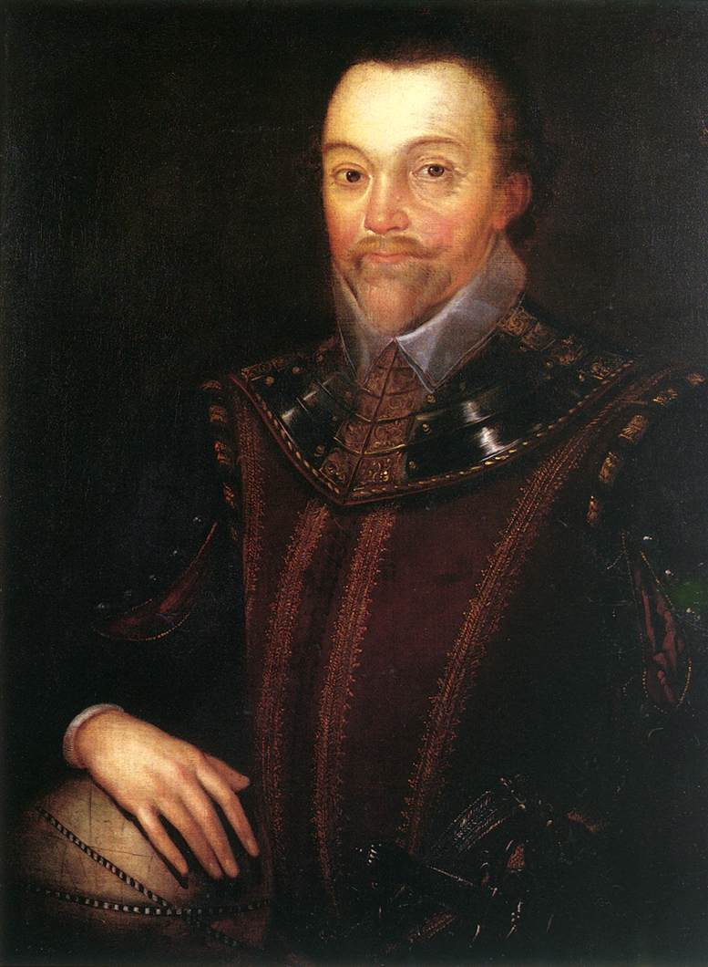
El Dragón de los Mares
Sir Francis Drake
Navegante, corsario, traficante de esclavos,
Atacó a muchos puertos españoles.
Murió en 1596 en Panamá
Mapa
San Juan

Slide 7
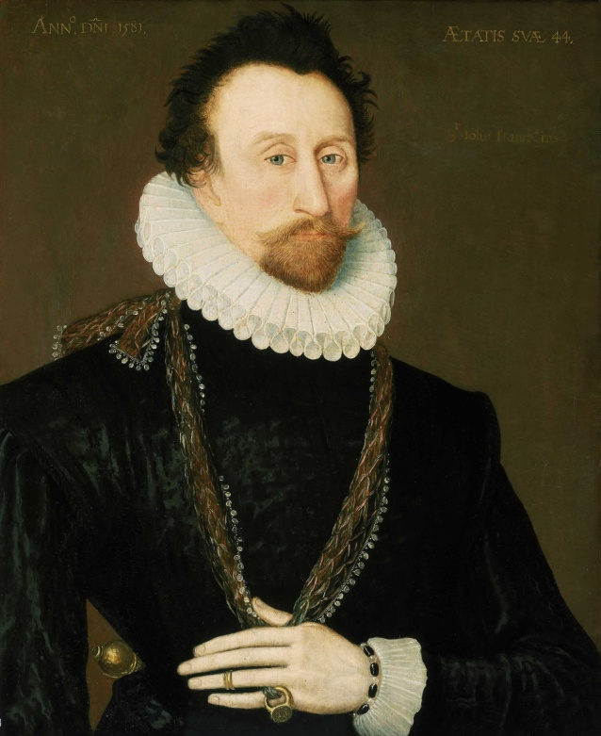
John Hawkins
Constructor de barcos, administrador naval y comandante, mercader, navegante, pirata y traficante de esclavos.
Acompaña a Francis Drake en el ataque a San Juan.
Muere en Puerto Rico

Slide 8
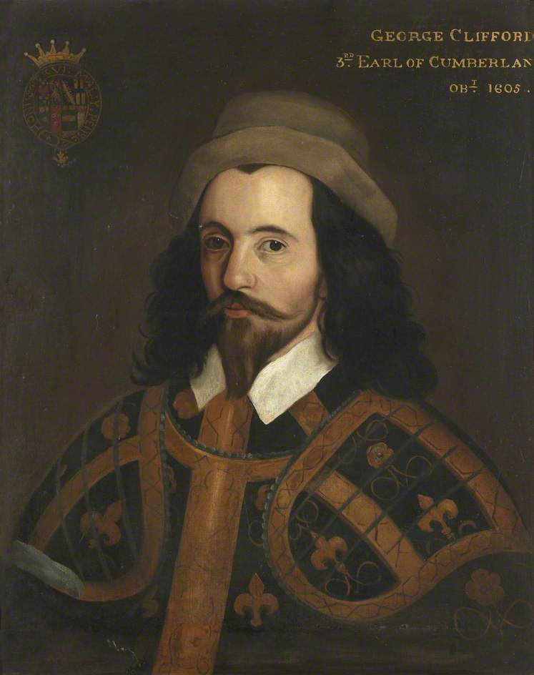
George Clifford
Conde de Cumberland
Almirante
16 de junio de 1598 la armada de Cumberland se aproximó a la costa de Cangrejos con 20 buques y con una tripulación de unos 1000 hombres.
El mando inglés en San Juan duró solo dos meses porque una epidemia de disentería ( enfermedad infecciosa de cólicos y diarreas) causó numerosas bajas en la tripulación .

Slide 9
Balduino Enrico
25 de septiembre de 1625, Balduino Enrico dirigió sus 17 barcos hacia el interior de la bahía de San Juan.
Saqueó y quemó gran parte de la ciudad el 21 de octubre.
Abandonó Puerto Rico el 1 de noviembre bajo los cañonazos de los españoles, que hundieron el buque Medenblink, propiedad del príncipe de Orange.
Enrico perdió más de doscientos hombres, dejando además quince prisioneros que Juan de Haro (Gobernador de San Juan) mandó ahorcar.

Slide 10
España pierde control del Caribe
1625- Inglaterra y Francia ocuparon la isla de San Cristobal.
1635 – Los franceses conquistaron Martinica y Guadalupe, antiguos asentamientos de los caribes.
A mediados de siglo XVII (17) la isla inglesa de Barbados tenía unos 50,000 habitantes y se había convertido en el territorio de mayor densidad de población en América.
1655 - Jamaica pasa a manos de los ingleses mediante una invasión.
1697 - el rey Carlos II de España cedió a Francia una tercera parte de La Española (el área oeste) con la firma del Tratado de Ryswick.

Slide 11
La guerra de los Treinta Años (1618-1648)
Se inició por las rebeliones de varios príncipes alemanes contra la dominación que la dinastía Habsburgo mantuvo en Europa central. Debilitó al imperio español.
CONSECUENCIAS en Puerto Rico
Contrabando se convirtió en el principal negocio
Todos estaban involucrados: desde los más humildeas hasta los religiosos y políticos.

Slide 12
El ascenso de los Borbones
Guerra de Sucesión Española (1702-1713)
Paz de Utrecht (1713) Tratado que puso a fin la Guerra de Sucesión Española. Permitió que Felipe de Anjou reinara en España pero no a Francia.

Slide 13
Comienza a aumentar la población
¿Por qué la población de PR era muy poca a finales del Siglo XVII?
Emigración de los habitantes a Tierra Firme y por las epidemias
La población era poca por las epidemias que traían los españoles y europeos
Cólera, viruela
La población aumentó por:
NO por el tráfico de esclavos
NO por la llegada de europeos
La población se acostumbró a los productos y alimentos que se producían.
Se niveló la cantidad de hombres y mujeres en la isla.

Slide 14
Pueblos que se fundaron con un nombre y hoy tienen otro
La inmensa mayoría de los 78 pueblos de Puerto Rico tienen hoy el mismo nombre con el que se bautizó desde su origen y fundación, PERO hay otros que por diversas razones a través de la historia cambiaron su nombre:
Comerío fue SABANA DEL PALMAR.
San Lorenzo fue SAN MIGUEL DEL HATO GRANDE.
Carolina fue TRUJILLO BAJO.
Orocovis fue BARROS.
San Juan fue PUERTO RICO.
San Sebastian fue EL PEPINO (y aun le llaman asi).
Vega Baja fue EL NARANJAL.
San Germán fue NUEVA SALAMANCA.
Naranjito fue SAN EDUARDO DE BARRIONUEVO.

Slide 15
Crecimiento de la población (1765-1860)
Año | Habitantes
1765 | 44, 883
1783 | 87, 994
1800 | 155, 426
1815 | 220, 892
1830 | 323, 838
1846 | 447, 914
1860 | 583, 308

